Slide 1
MyBatis的多表操作

Slide 2

目
MyBatis的多表操作
Contents

Slide 3
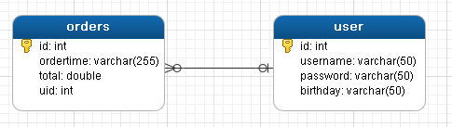
1.Mybatis多表查询
1.1 一对一查询
1. 一对一查询的模型
用户表和订单表的关系为，一个用户有多个订单，一个订单只从属于一个用户
一对一查询的需求：查询一个订单，与此同时查询出该订单所属的用户

Slide 4
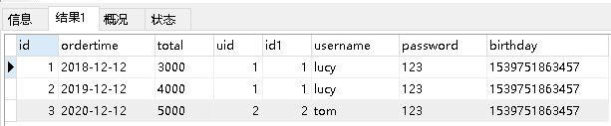
1.Mybatis多表查询
1.1 一对一查询
2. 一对一查询的语句
对应的sql语句：select * from orders o,user u where o.uid=u.id;
查询的结果如下：

Slide 5
1.Mybatis多表查询
1.1 一对一查询
3. 创建Order和User实体
public class Order {
private int id;
private Date ordertime;
private double total;
//代表当前订单从属于哪一个客户
private User user;
}
public class User {
private int id;
private String username;
private String password;
private Date birthday;
}

Slide 6
1.Mybatis多表查询
1.1 一对一查询
4. 创建OrderMapper接口
public interface OrderMapper {
List<Order> findAll();
}

Slide 7
1.Mybatis多表查询
1.1 一对一查询
5. 配置OrderMapper.xml
<mapper namespace="com.itheima.mapper.OrderMapper">
<resultMap id="orderMap" type="com.itheima.domain.Order">
<result column="uid" property="user.id"></result>
<result column="username" property="user.username"></result>
<result column="password" property="user.password"></result>
<result column="birthday" property="user.birthday"></result>
</resultMap>
<select id="findAll" resultMap="orderMap">
select * from orders o,user u where o.uid=u.id
</select>
</mapper>

Slide 8
1.Mybatis多表查询
1.1 一对一查询
5. 配置OrderMapper.xml
其中<resultMap>还可以配置如下：
<resultMap id="orderMap" type="com.itheima.domain.Order">
<result property="id" column="id"></result>
<result property="ordertime" column="ordertime"></result>
<result property="total" column="total"></result>
<association property="user" javaType="com.itheima.domain.User">
<result column="uid" property="id"></result>
<result column="username" property="username"></result>
<result column="password" property="password"></result>
<result column="birthday" property="birthday"></result>
</association>
</resultMap>

Slide 9
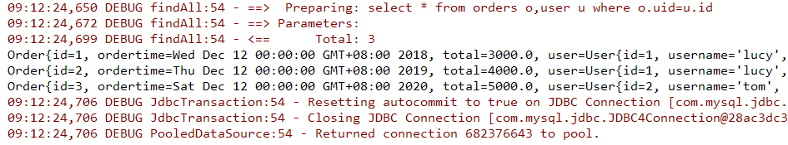
1.Mybatis多表查询
1.1 一对一查询
6. 测试结果
OrderMapper mapper = sqlSession.getMapper(OrderMapper.class);
List<Order> all = mapper.findAll();
for(Order order : all){
System.out.println(order);
}

Slide 10
1.Mybatis多表查询
1.2 一对多查询
1. 一对多查询的模型
用户表和订单表的关系为，一个用户有多个订单，一个订单只从属于一个用户
一对多查询的需求：查询一个用户，与此同时查询出该用户具有的订单

Slide 11
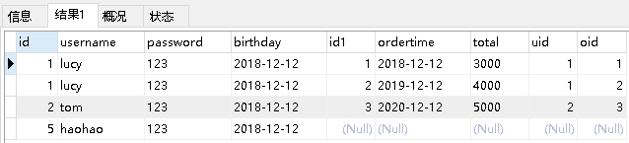
1.Mybatis多表查询
1.2 一对多查询
2. 一对多查询的语句
对应的sql语句：select *,o.id oid from user u left join orders o on u.id=o.uid;
查询的结果如下：

Slide 12
1.Mybatis多表查询
1.2 一对多查询
3. 修改User实体
public class Order {
private int id;
private Date ordertime;
private double total;
//代表当前订单从属于哪一个客户
private User user;
}
public class User {
private int id;
private String username;
private String password;
private Date birthday;
//代表当前用户具备哪些订单
private List<Order> orderList;
}

Slide 13
1.Mybatis多表查询
1.2 一对多查询
4. 创建UserMapper接口
public interface UserMapper {
List<User> findAll();
}

Slide 14
1.Mybatis多表查询
1.2 一对多查询
5. 配置UserMapper.xml
<mapper namespace="com.itheima.mapper.UserMapper">
<resultMap id="userMap" type="com.itheima.domain.User">
<result column="id" property="id"></result>
<result column="username" property="username"></result>
<result column="password" property="password"></result>
<result column="birthday" property="birthday"></result>
<collection property="orderList" ofType="com.itheima.domain.Order">
<result column="oid" property="id"></result>
<result column="ordertime" property="ordertime"></result>
<result column="total" property="total"></result>
</collection>
</resultMap>
<select id="findAll" resultMap="userMap">
select *,o.id oid from user u left join orders o on u.id=o.uid
</select>
</mapper>

Slide 15
1.Mybatis多表查询
1.2 一对多查询
6. 测试结果
UserMapper mapper = sqlSession.getMapper(UserMapper.class);
List<User> all = mapper.findAll();
for(User user : all){
System.out.println(user.getUsername());
List<Order> orderList = user.getOrderList();
for(Order order : orderList){
System.out.println(order);
}
System.out.println("----------------------------------");
}

Slide 16
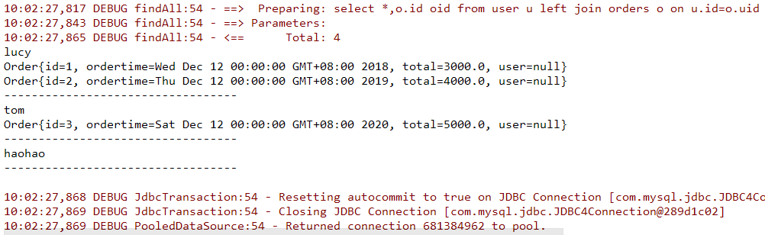
1.Mybatis多表查询
1.2 一对多查询
6. 测试结果

Slide 17
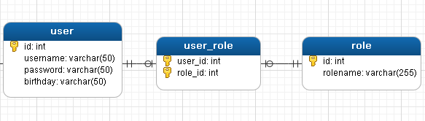
1.Mybatis多表查询
1.3 多对多查询
1. 多对多查询的模型
用户表和角色表的关系为，一个用户有多个角色，一个角色被多个用户使用
多对多查询的需求：查询用户同时查询出该用户的所有角色

Slide 18
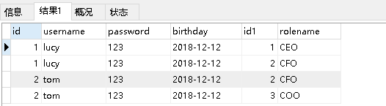
1.Mybatis多表查询
1.3 多对多查询
2. 多对多查询的语句
对应的sql语句：select u.*,r.*,r.id rid from user u left join user_role ur on u.id=ur.user_id
inner join role r on ur.role_id=r.id;
查询的结果如下：

Slide 19
1.Mybatis多表查询
1.3 多对多查询
3. 创建Role实体，修改User实体
public class User {
private int id;
private String username;
private String password;
private Date birthday;
//代表当前用户具备哪些订单
private List<Order> orderList;
//代表当前用户具备哪些角色
private List<Role> roleList;
}
public class Role {
private int id;
private String rolename;
}

Slide 20
1.Mybatis多表查询
1.3 多对多查询
4. 添加UserMapper接口方法
List<User> findAllUserAndRole();

Slide 21
1.Mybatis多表查询
1.3 多对多查询
5. 配置UserMapper.xml
<resultMap id="userRoleMap" type="com.itheima.domain.User">
<result column="id" property="id"></result>
<result column="username" property="username"></result>
<result column="password" property="password"></result>
<result column="birthday" property="birthday"></result>
<collection property="roleList" ofType="com.itheima.domain.Role">
<result column="rid" property="id"></result>
<result column="rolename" property="rolename"></result>
</collection>
</resultMap>
<select id="findAllUserAndRole" resultMap="userRoleMap">
select u.*,r.*,r.id rid from user u left join user_role ur on u.id=ur.user_id
inner join role r on ur.role_id=r.id
</select>

Slide 22
1.Mybatis多表查询
1.3 多对多查询
6. 测试结果
UserMapper mapper = sqlSession.getMapper(UserMapper.class);
List<User> all = mapper.findAllUserAndRole();
for(User user : all){
System.out.println(user.getUsername());
List<Role> roleList = user.getRoleList();
for(Role role : roleList){
System.out.println(role);
}
System.out.println("----------------------------------");
}

Slide 23
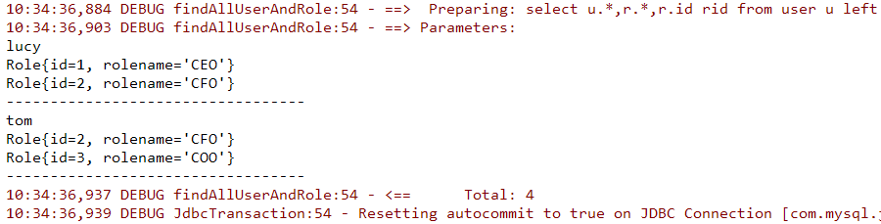
1.Mybatis多表查询
1.3 多对多查询
6. 测试结果

Slide 24
1.Mybatis多表查询
1.4 知识小结
MyBatis多表配置方式：
一对一配置：使用<resultMap>做配置
一对多配置：使用<resultMap>+<collection>做配置
多对多配置：使用<resultMap>+<collection>做配置

